Slide 1
Ритмическая гимнастика, как одно из эффективных средств достижения цели и задач в физическом воспитании детей

Slide 2
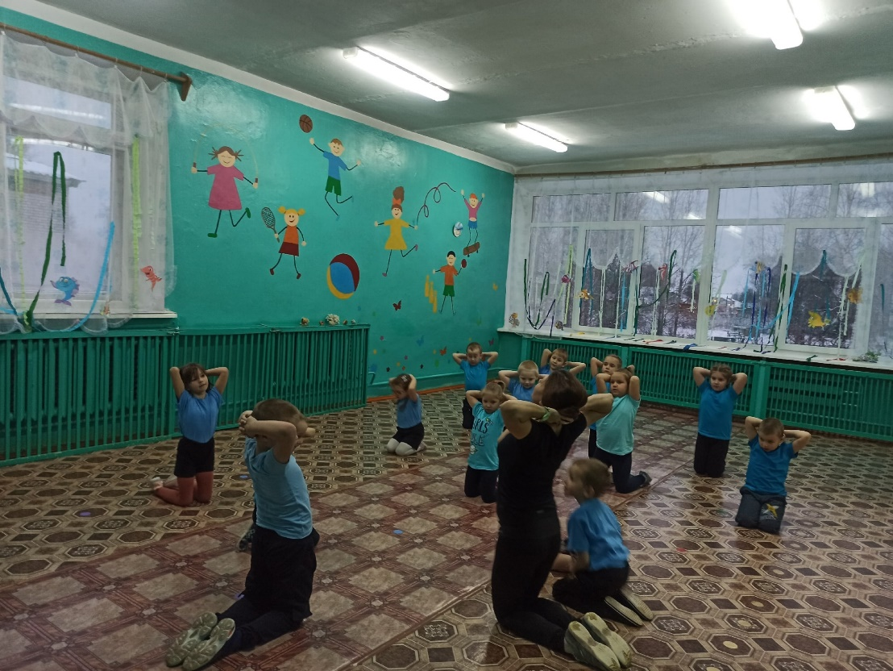
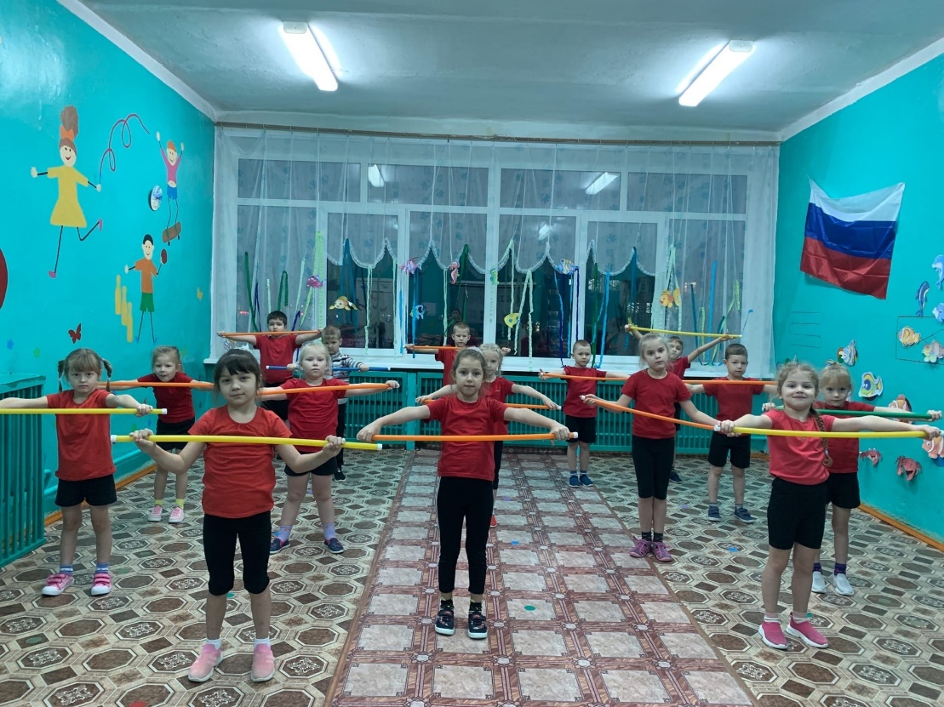
Ритмическая гимнастика-это традиционный вид гимнастики оздоровительно-развивающей направленности, основанный на подчинении двигательных действий задающему ритм и темп музыкальному сопровождению.

Slide 3
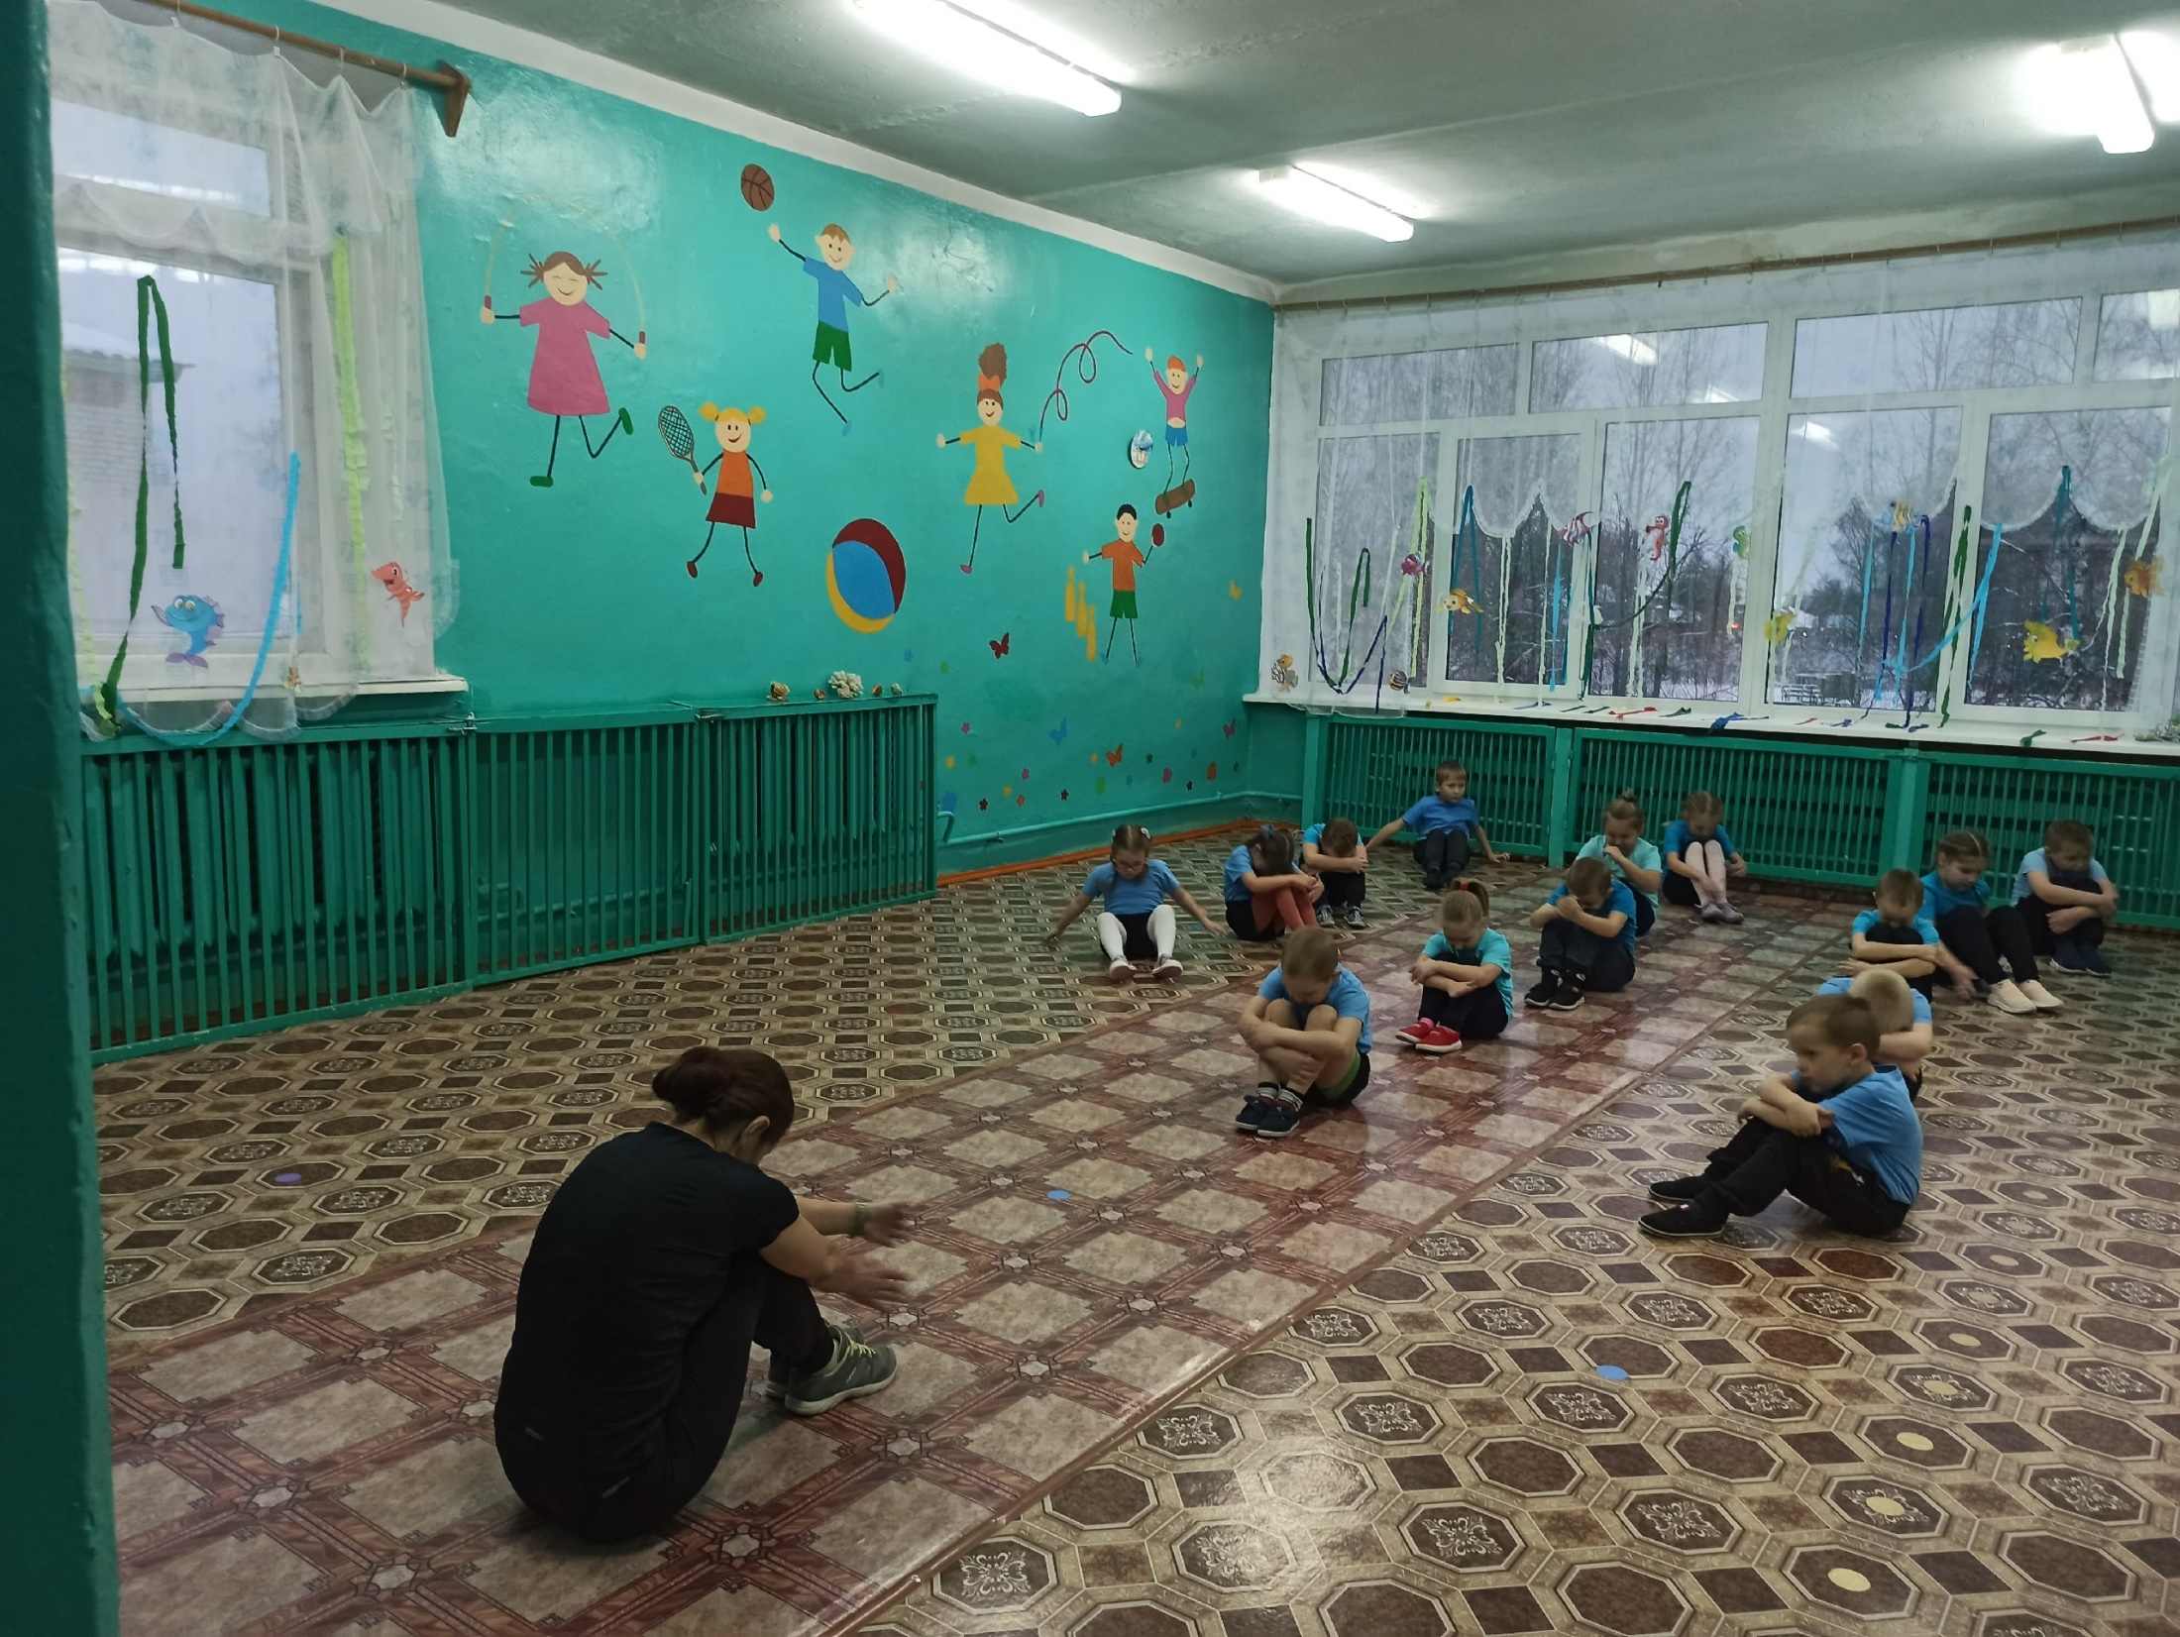
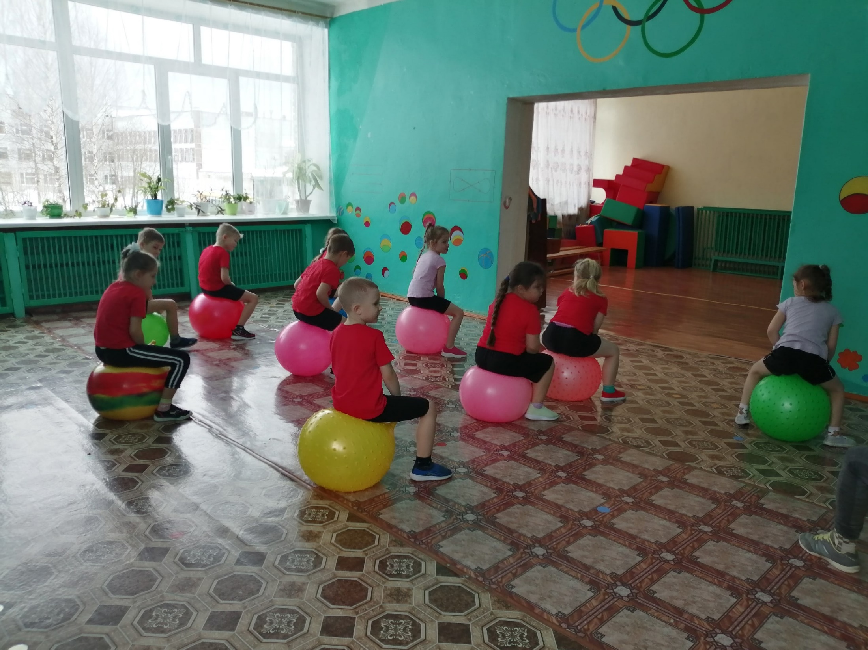
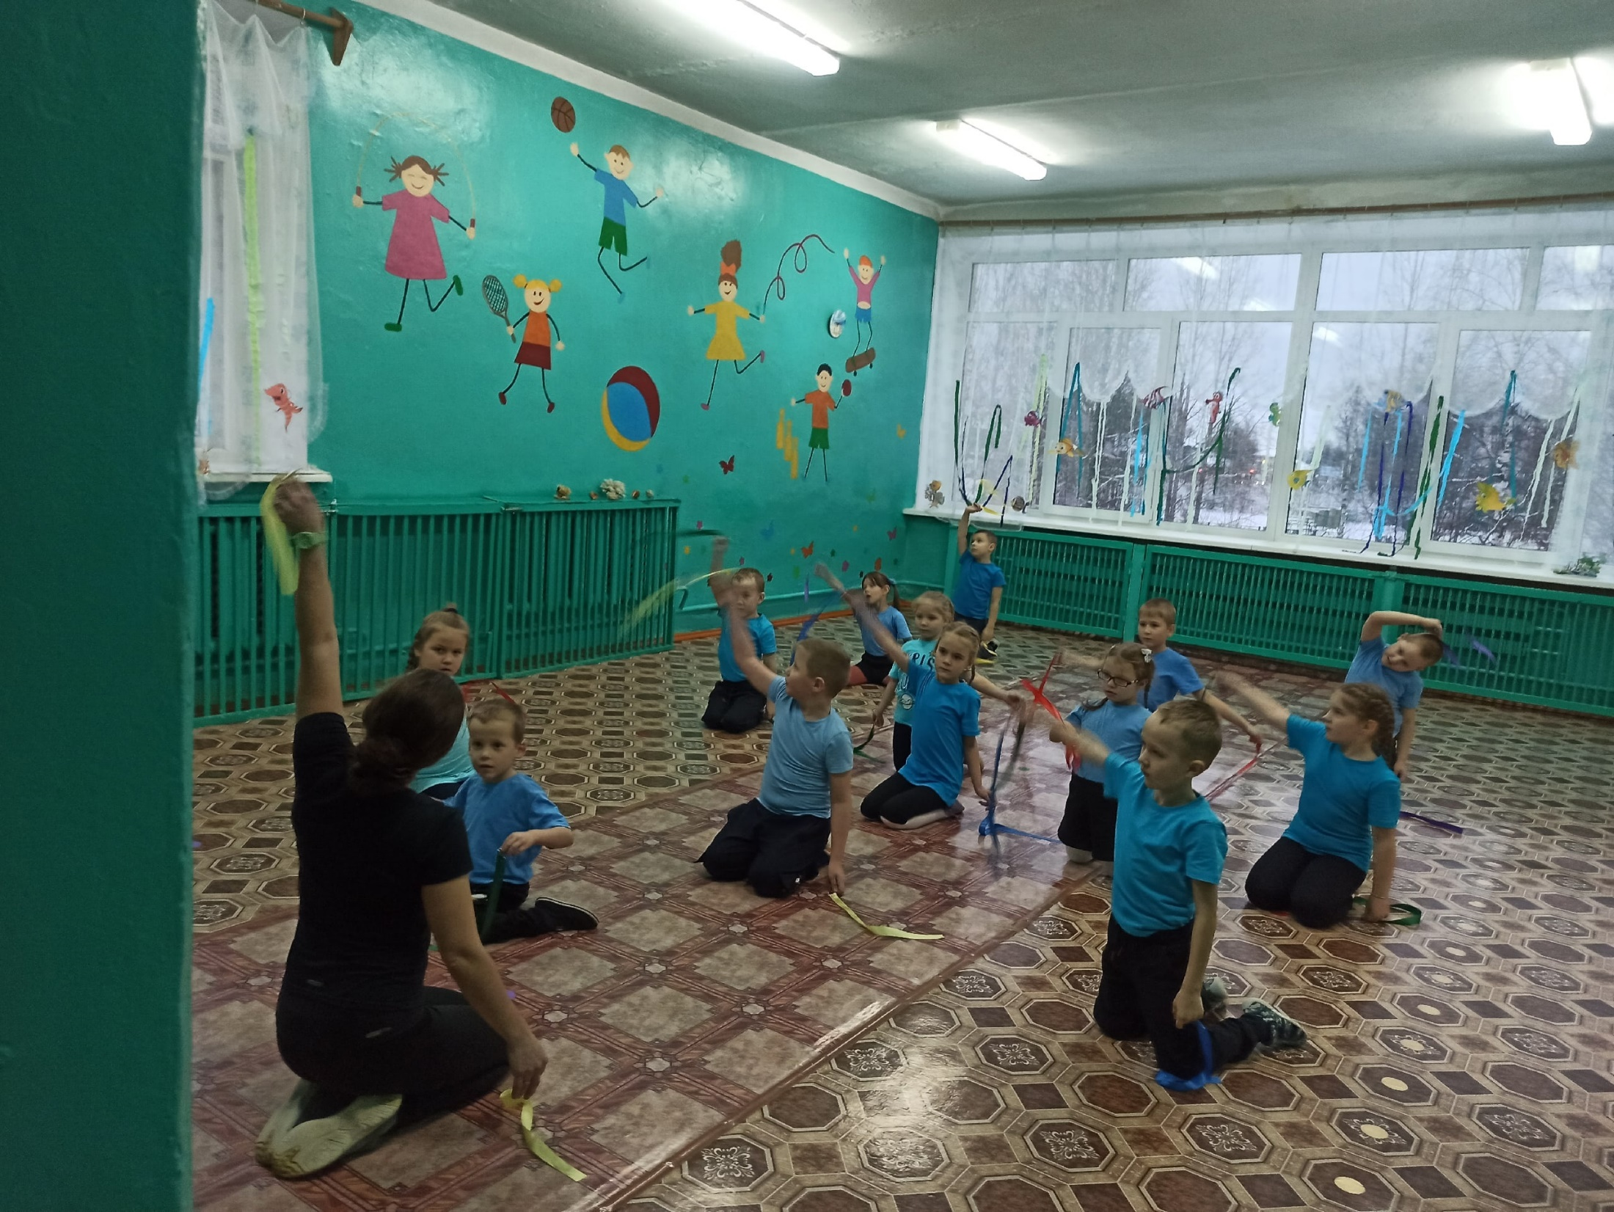
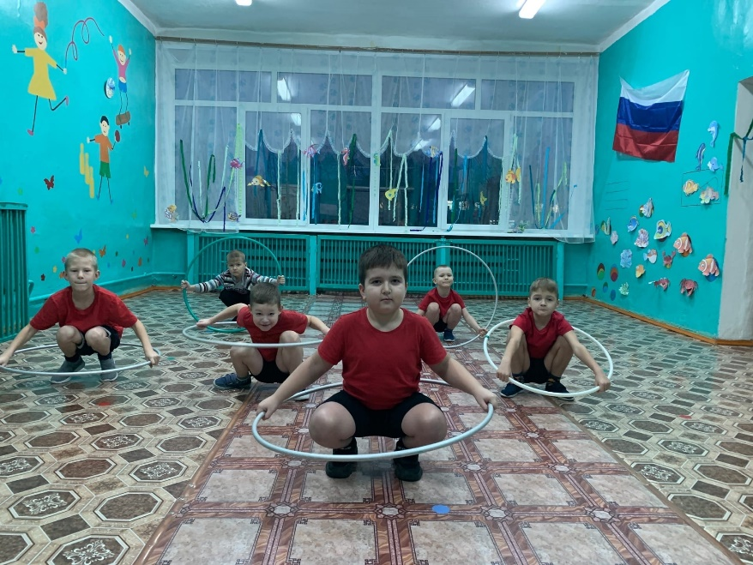
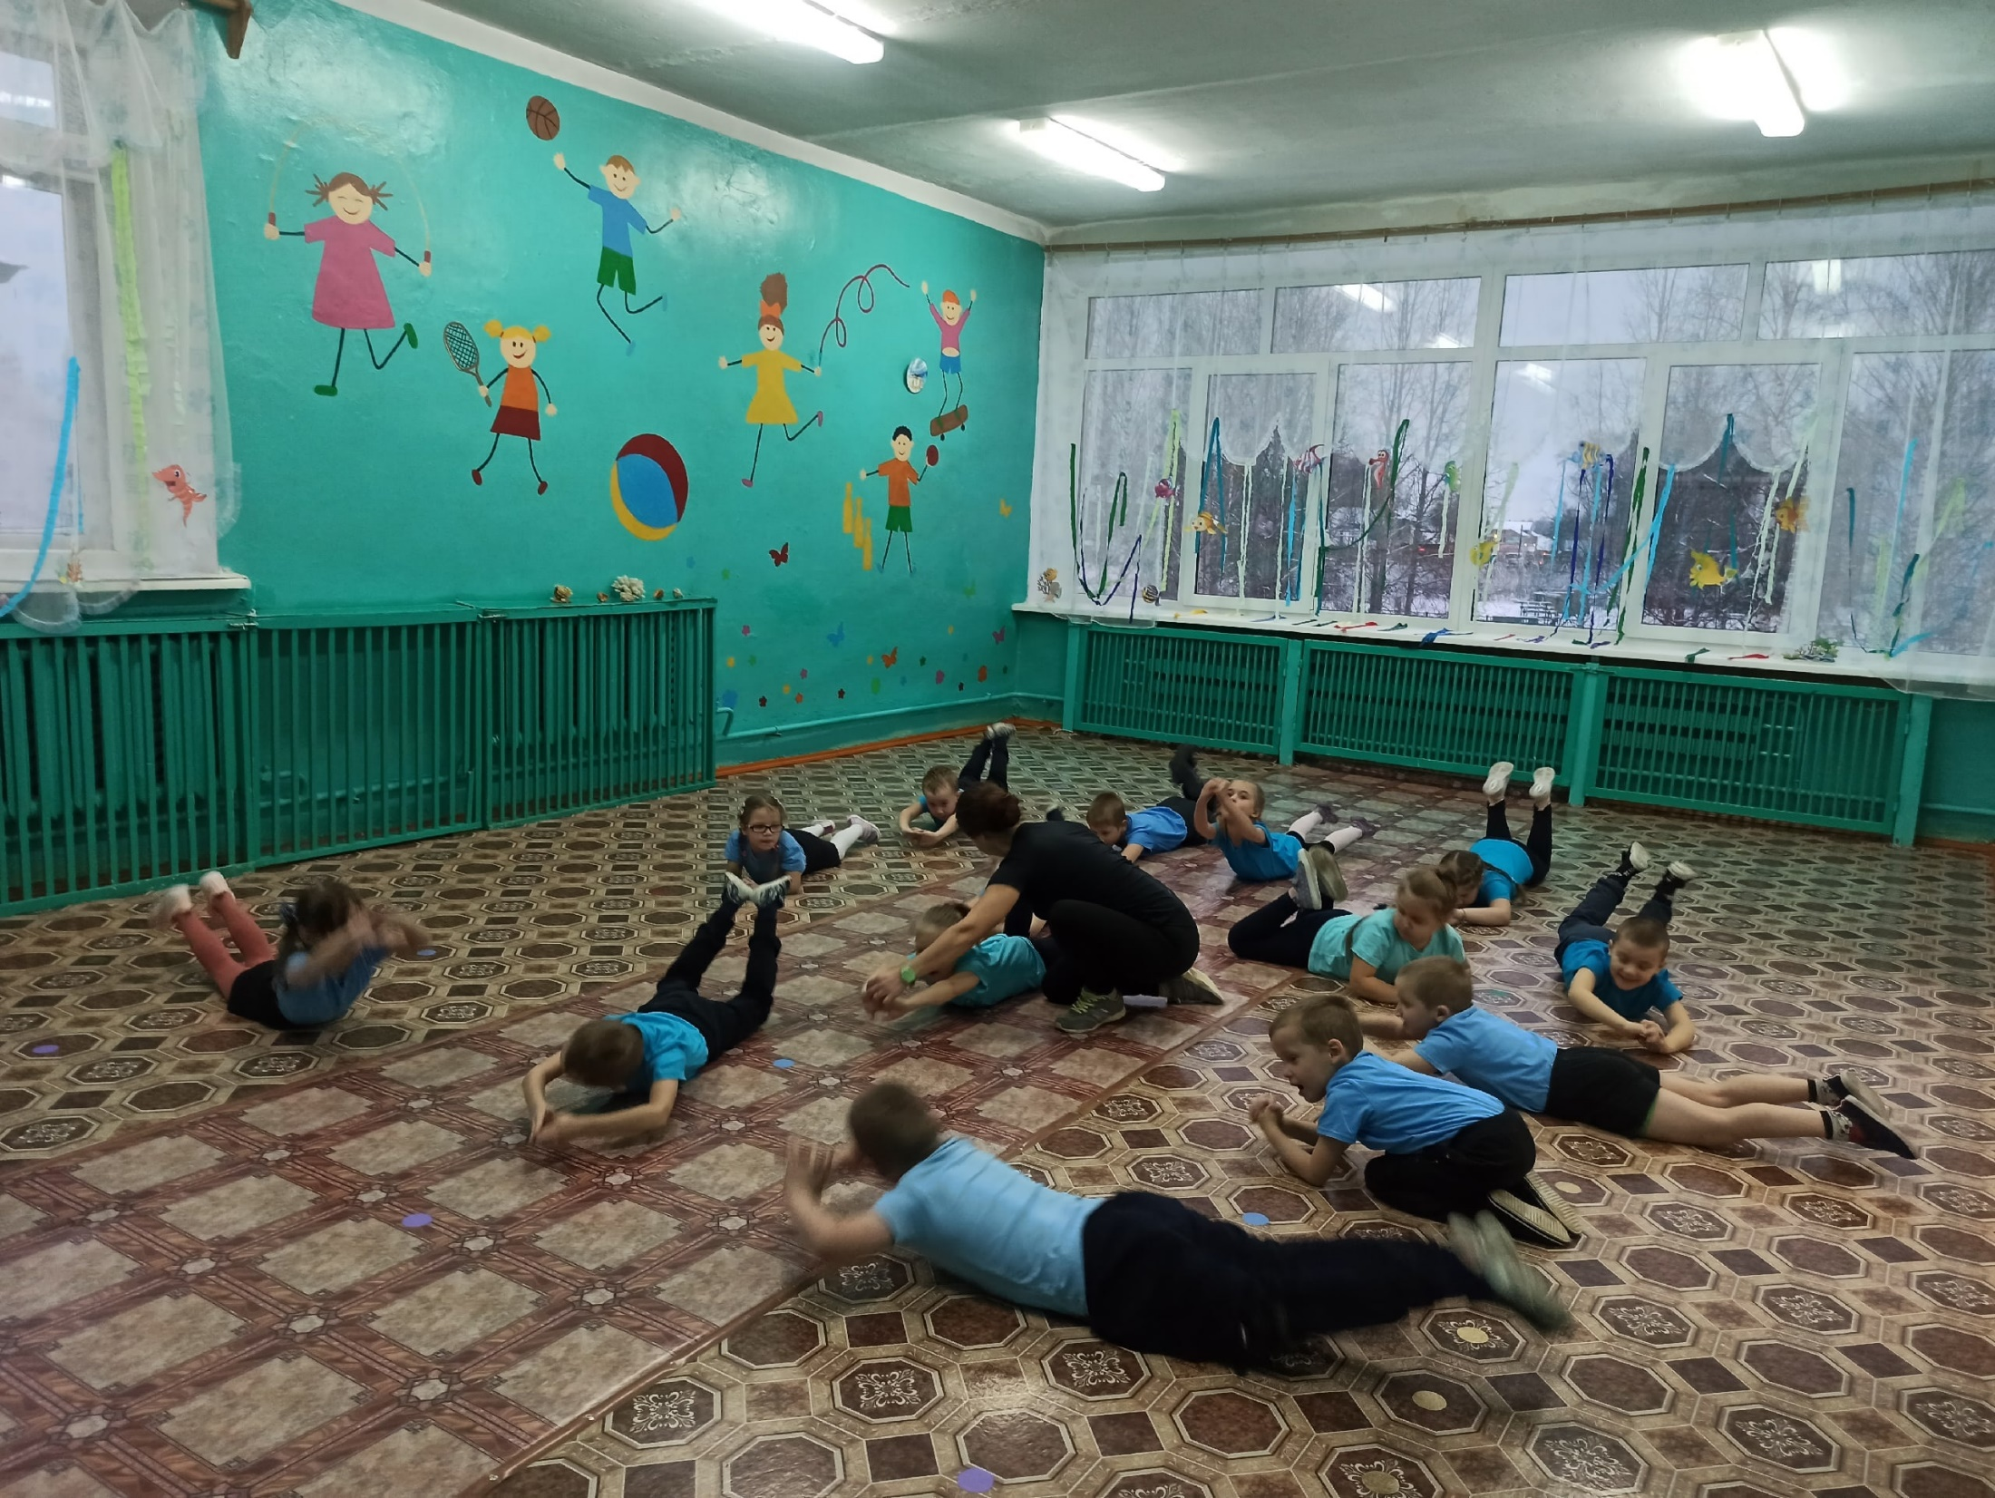

Slide 4
В процессе занятий ритмической гимнастикой
решаются основные задачи:
Образовательные:
развивать и совершенствовать двигательные навыки и умения;
развивать двигательные качества:
быстроту, силу, ловкость, координацию движений;
обогащать двигательный опыт разнообразными видами движений.
Воспитательные:
воспитывать гигиенические навыки;
воспитывать выносливость;
Формировать чувство такта и культурных привычек
в процессе группового общения с детьми и взрослыми.
Развивающие:
развивать музыкальные способности;
развивать творческие способности;
Развивать творческое воображение и память;
Развивать и тренировать психические процессы.
Оздоровительные:
формировать принципы здорового образа жизни;
Способствовать снижению заболеваемости.

Slide 5
Ритмическая гимнастика-одно из наиболее
доступных, эффективных и эмоциональных видов
ритмопластических направлений.
Доступность основывается на простых общеразвивающих упражнениях.
Эффективность- в ее разностороннем воздействии на
опорно-двигательный аппарат, сердечно-сосудистую,
дыхательную и нервную систему человека.
Эмоциональность достигается не только музыкальным сопровождением
и элементами танца, входящими в упражнения гимнастики,
но и образными упражнениями, сюжетными композициями,
которые отвечают возрастным особенностям дошкольников,
склонных к подражанию,
копированию действий человека и животных.

Slide 6
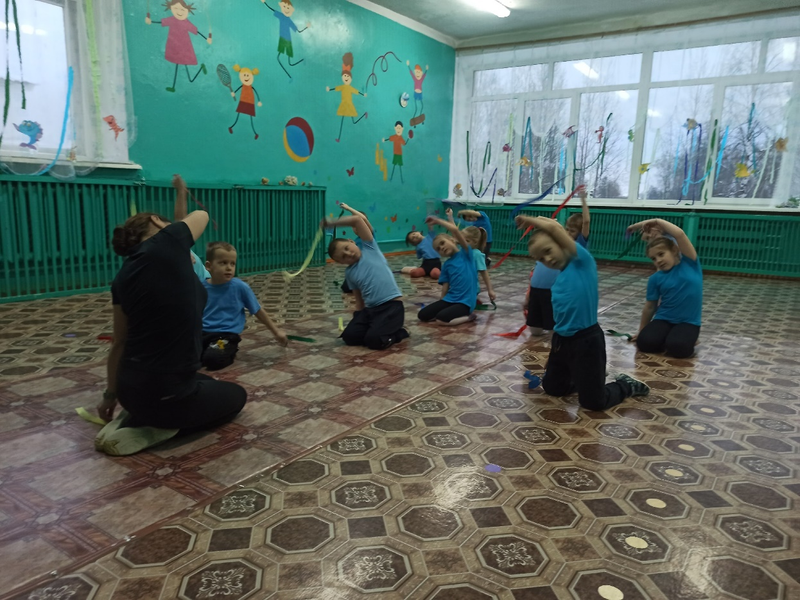
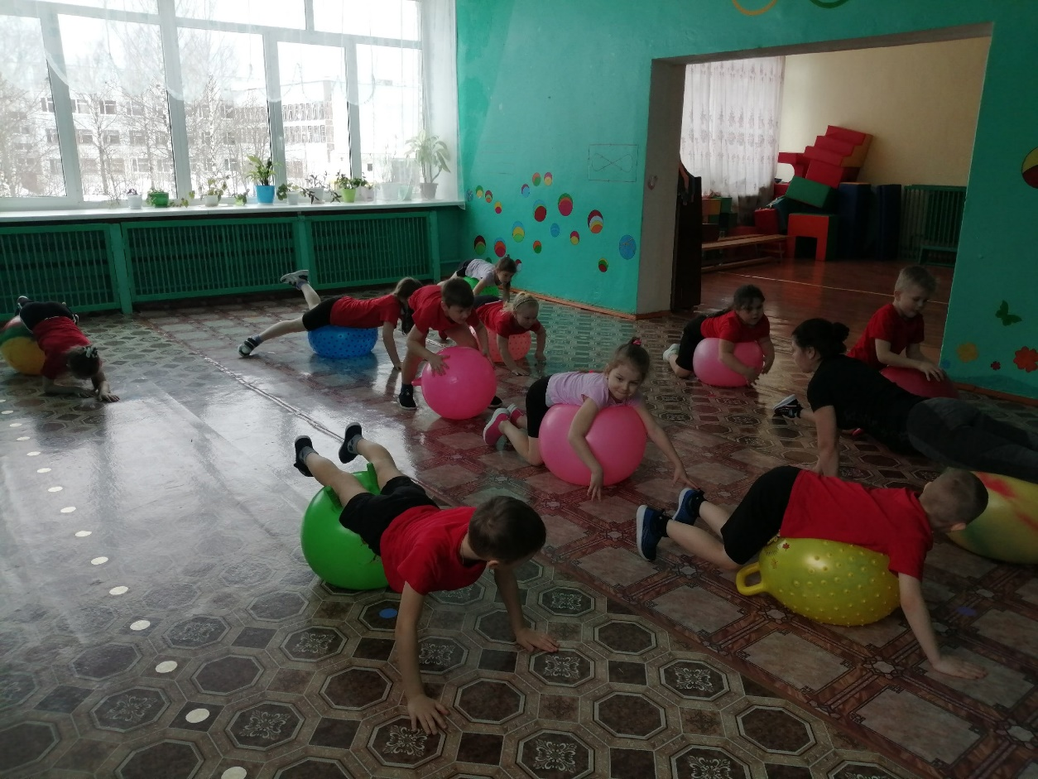
Освоение ритмической гимнастики требует
координационных способностей, поэтому я ее использую
в кружковой работе

Slide 7
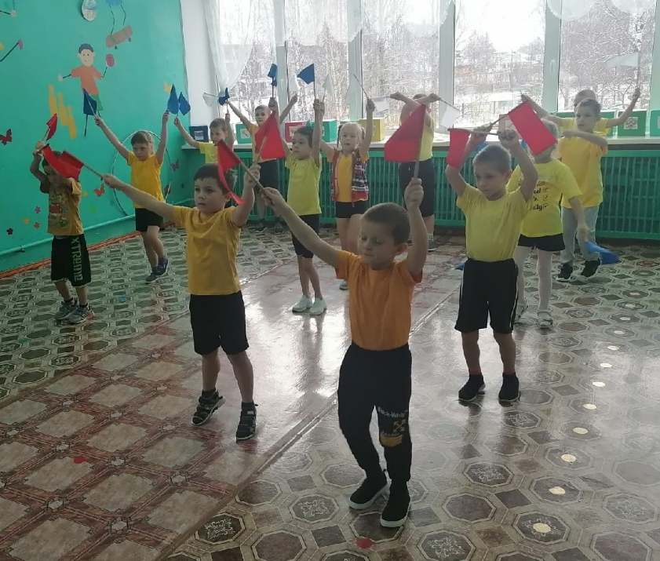
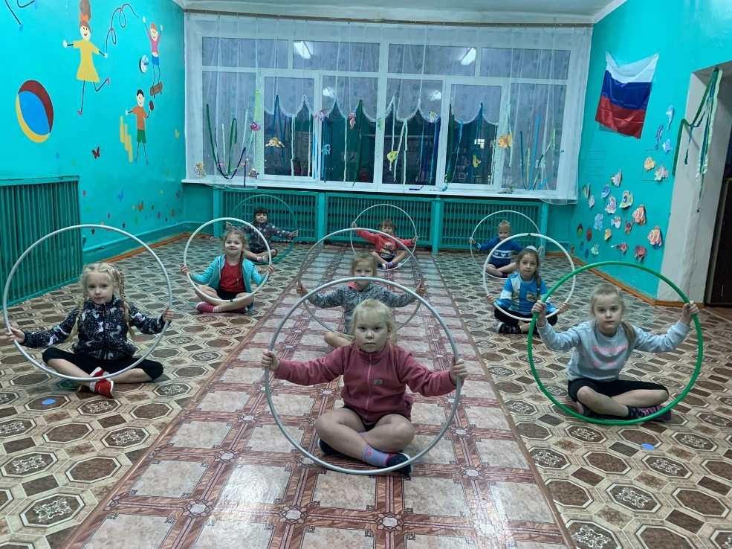
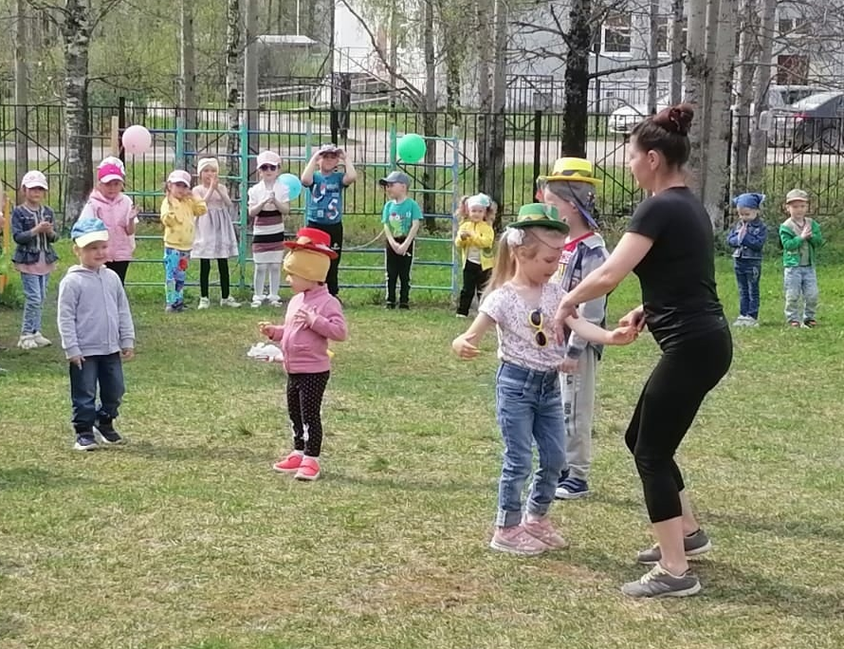
Музыка является обязательным элементом, так как:
привлекает детей к занятиям физической культуры,
определяет ритм и темп движений,
стимулирует выполнение движений,
повышает моторную плотность занятия,
повышает эмоциональность,
помогает детям запомнить движения и
передать выразительно ее характер.

Slide 8
Музыку я подбираю так, чтобы она была:
Небольшой по объему (от 1,5 м. для малышей и разнообразной, быстрой,
медленной, с ускорением и с замедлением для старших);
2-х или 3-х частной (каждая часть музыки контрастна по звучанию, с четкой,
ясной фразировкой для малышей и разнообразной по форме для старших детей);
Понятна по музыкальному образу, характеру, настроению произведения;
Удобна для выполнения упражнений и доступна восприятию ребенка.
В ритмической гимнастике движения должны соответствовать музыке,
поэтому я подбираю:
доступные двигательным возможностям детей (с точки зрения
координации движений, ловкости, точности, пластичности);
разнообразные, нестереотипные, включающими разные исходные
положения (стоя, сидя, лежа, на четвереньках, на коленях и пр.);

Slide 9
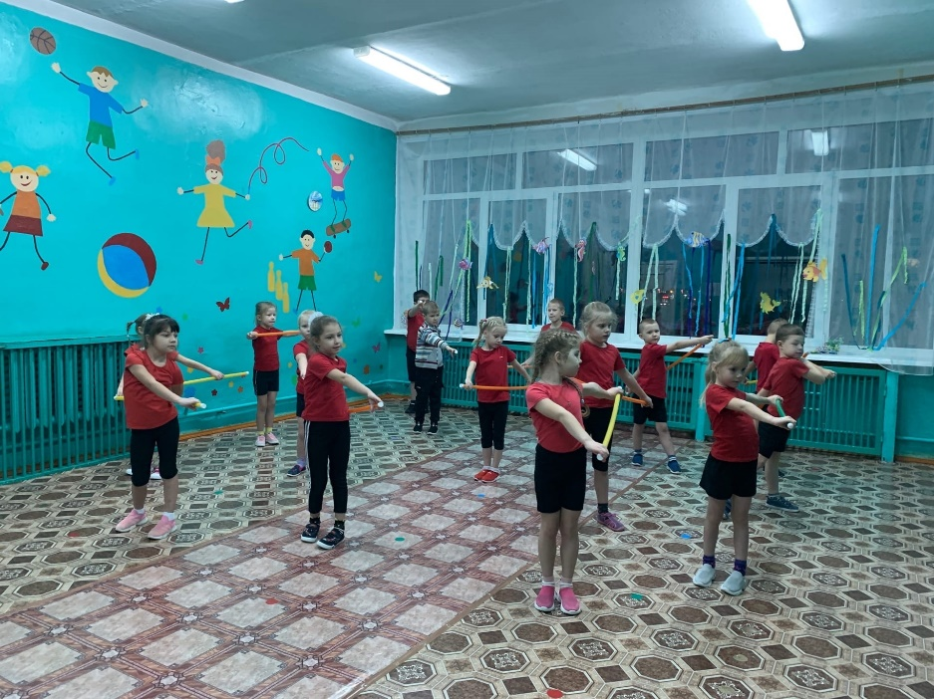
Использование предметов в ритмической гимнастике:
Обручи,
мячи разной величины,
флажки,
кубики,
гимнастические палки,
ленты разной длинны
.
Предметы помогают:
Разнообразить общеразвивающие упражнения,
Повысить эмоциональный фон занятия,
Повысить интерес к физическим упражнениям,
Выполнять упражнения точно,
Выработать правильный мышечный тонус,
Развитию «ручной умелости»
( перекладывание предметов из одной руки в другую),
Формировать правильную осанку,
Развитию пространственной точности движений,
Развитию силовых способностей и гибкости

Slide 10
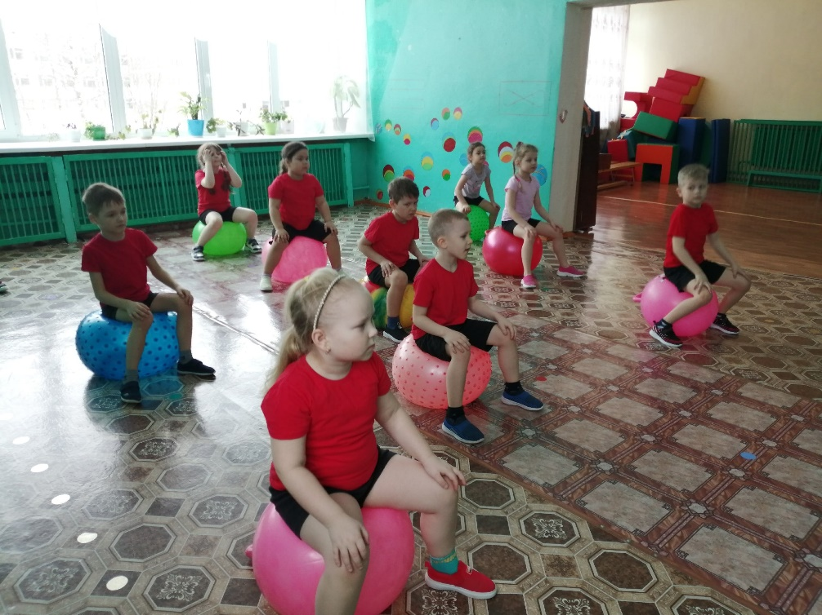
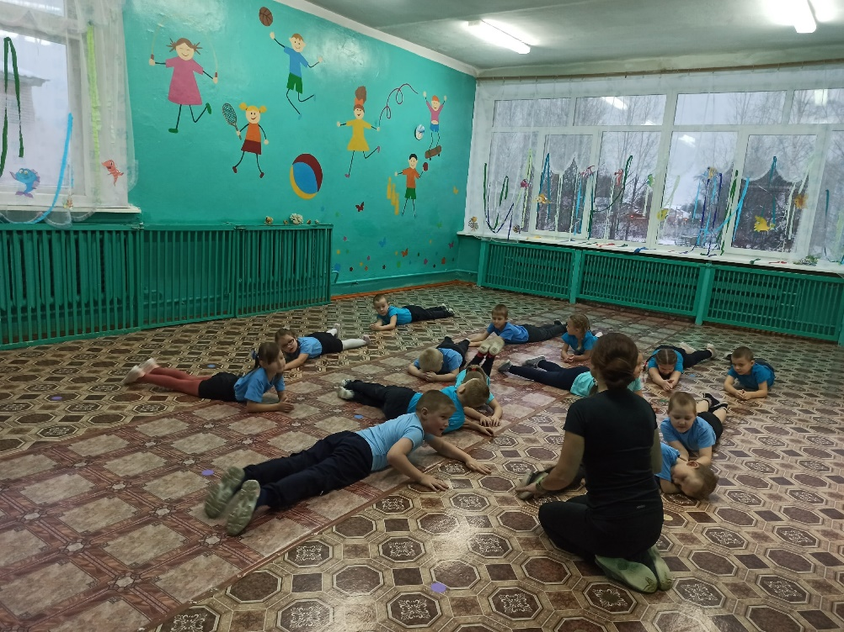
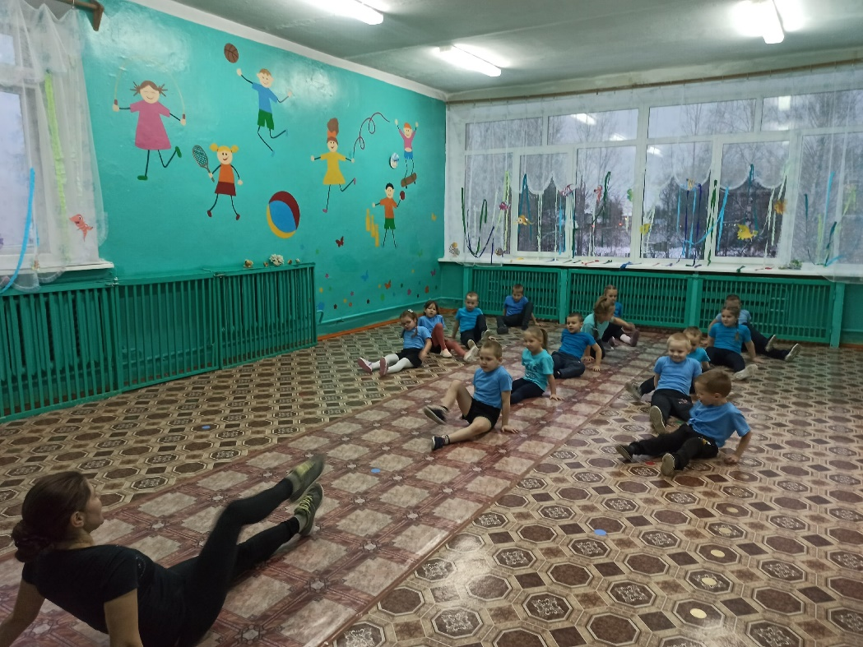
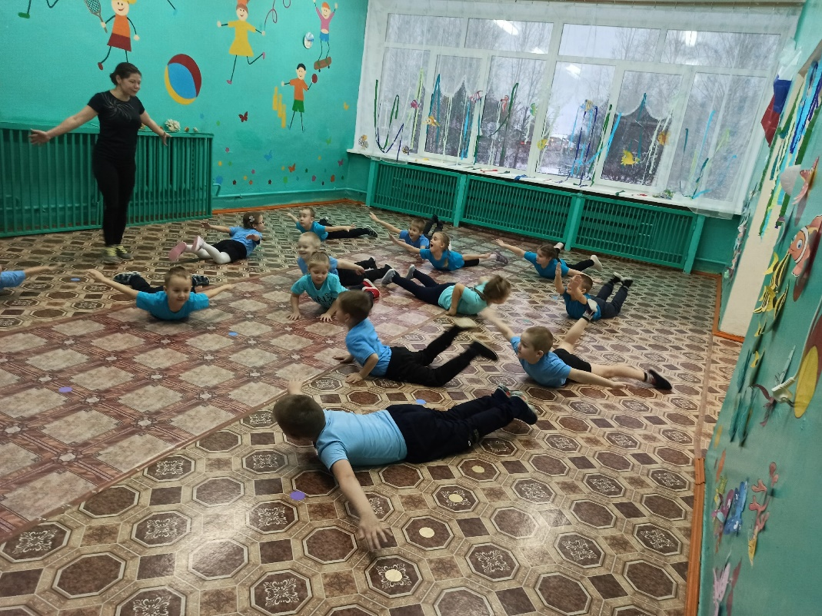

Slide 11
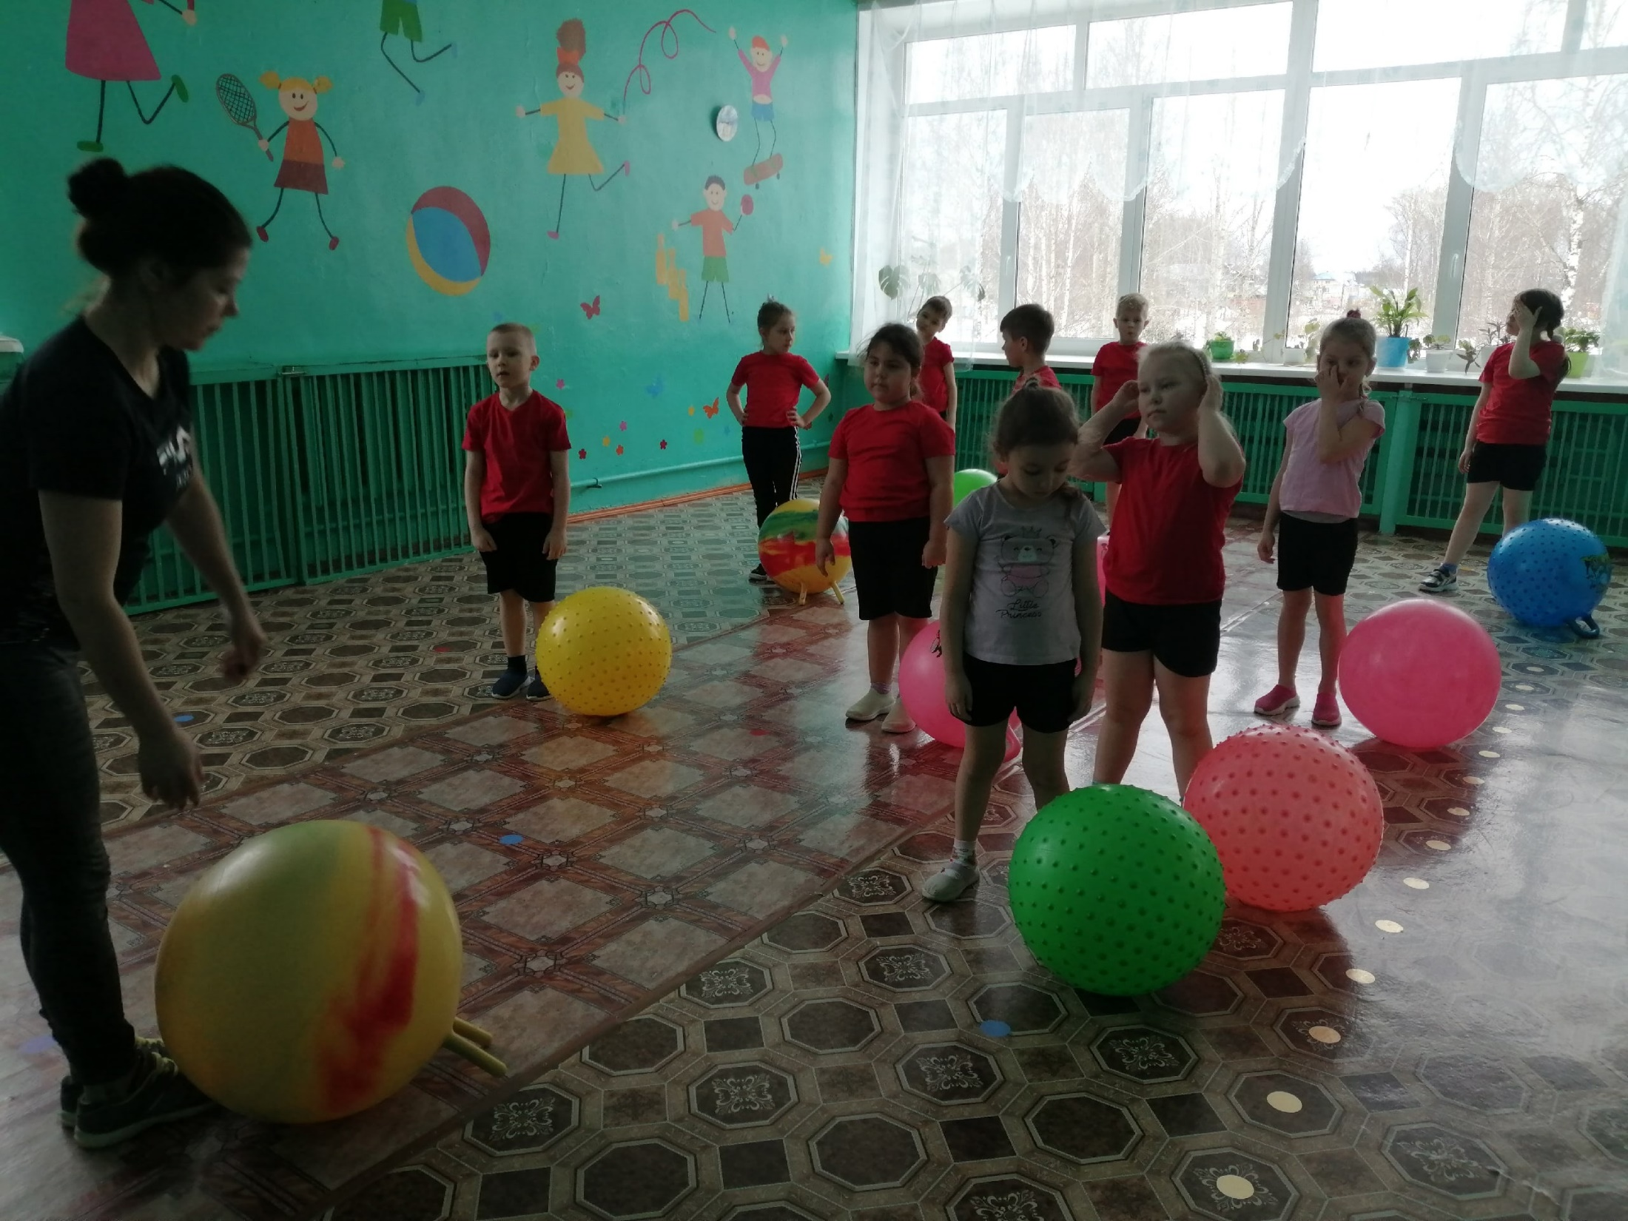
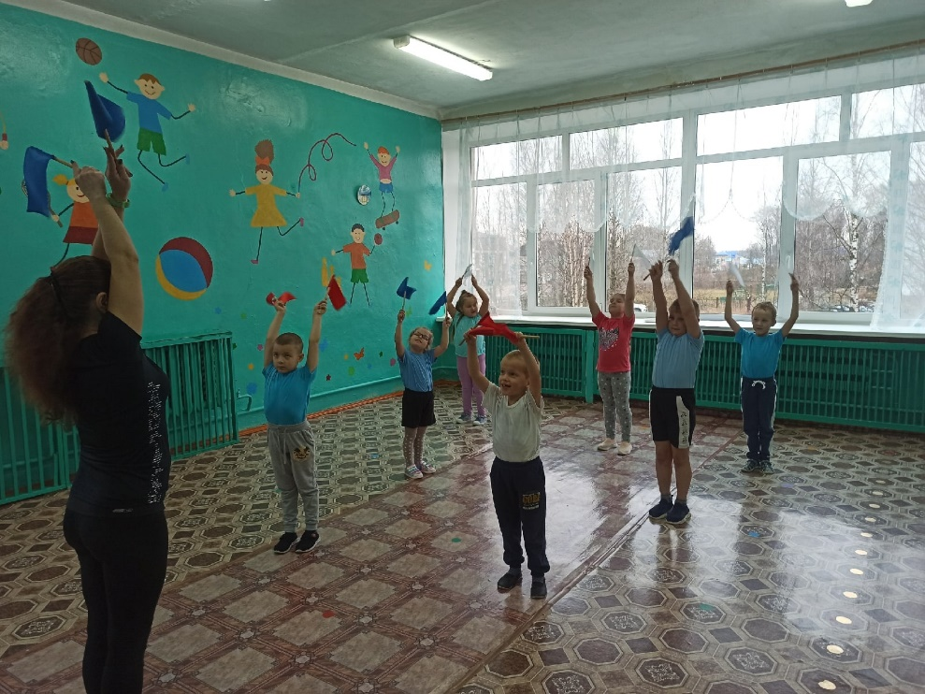
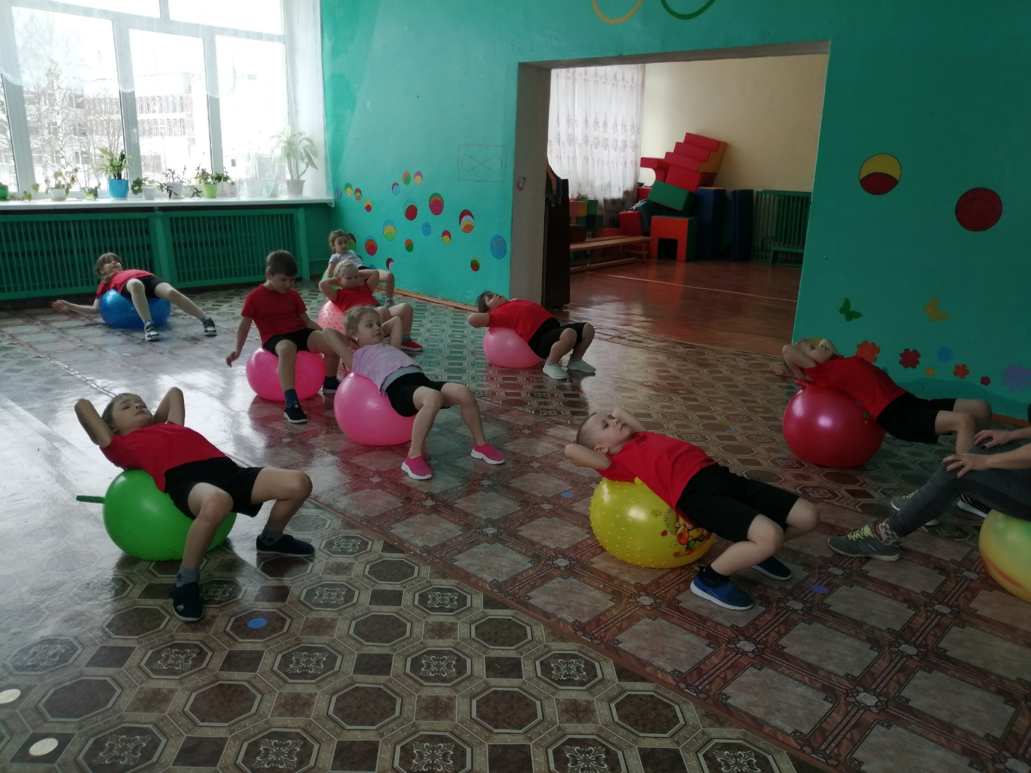
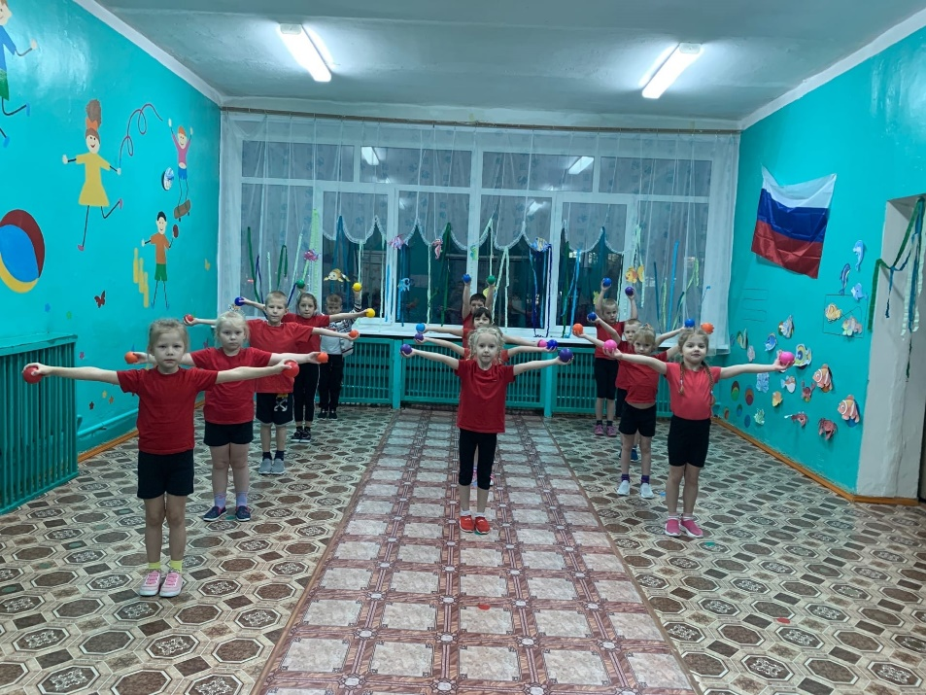

Slide 12
Свою работу я условно делю на 3 этапа
В основе первого этапа лежит способность детей к подражанию,
которая ярко выражена в дошкольном возрасте.
Особенности показа на данном этапе:
Мой показ выразителен и артистичен и оказывать как бы гипнотическое воздействие,
Мой показ «опережающий», т.е. на доли секунды движения опережают музыку. Это необходимо для того, чтобы дети успели «перевести» зрительное восприятие в двигательную активность. Если такого опережения не будет в показе, то движения детей все время будут чуть-чуть запаздывать по отношению к музыке, что затруднит формирование музыкально-ритмических навыков, которые в дальнейшем способствуют совершенствованию двигательных навыков.
Мой показ в «зеркальном» отражении, поскольку дети повторяют все движения автоматически..

Slide 13
Второй этап - это развитие самостоятельности детей,
исполнение композиций и других упражнений.
.
На этом этапе я использую следующие приемы:
- показ исполнения композиции детьми («маленький тренер»);
- показ упражнения условными жестами, мимикой;
- словесные указания;
- «провокация», т.е. специальные ошибки педагога при показе с целью активизации внимания детей и побуждения к тому, чтобы они заметили и исправили ошибку.
Моя основная задача - накопить двигательный опыт, сформировать навыки и умения, а для этого нужно много двигаться, и этот этап работы является интенсивным тренингом.

Slide 14
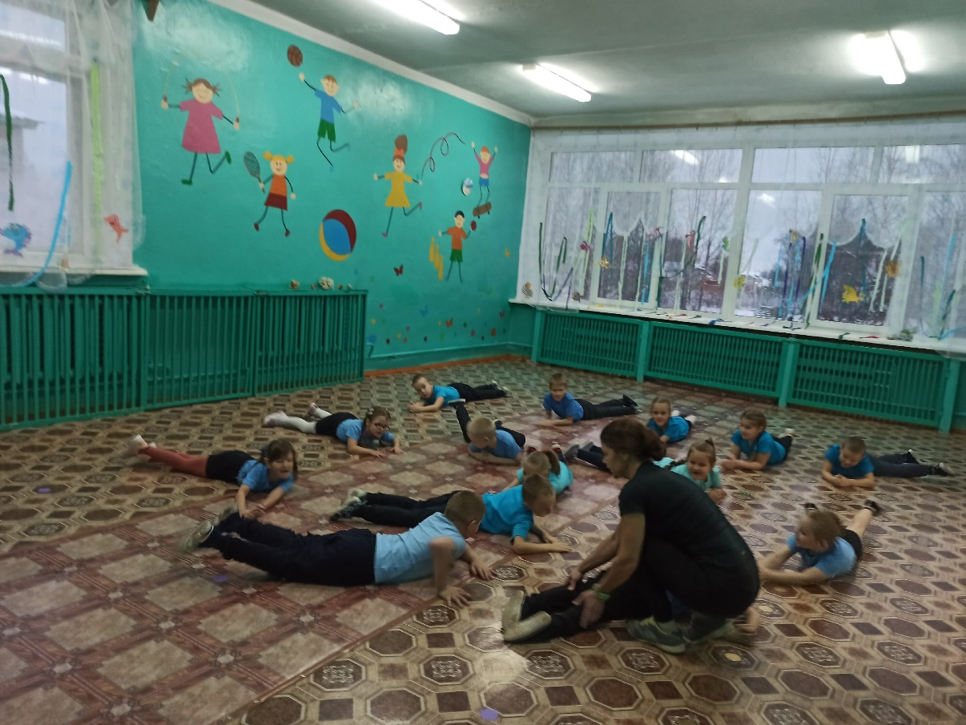
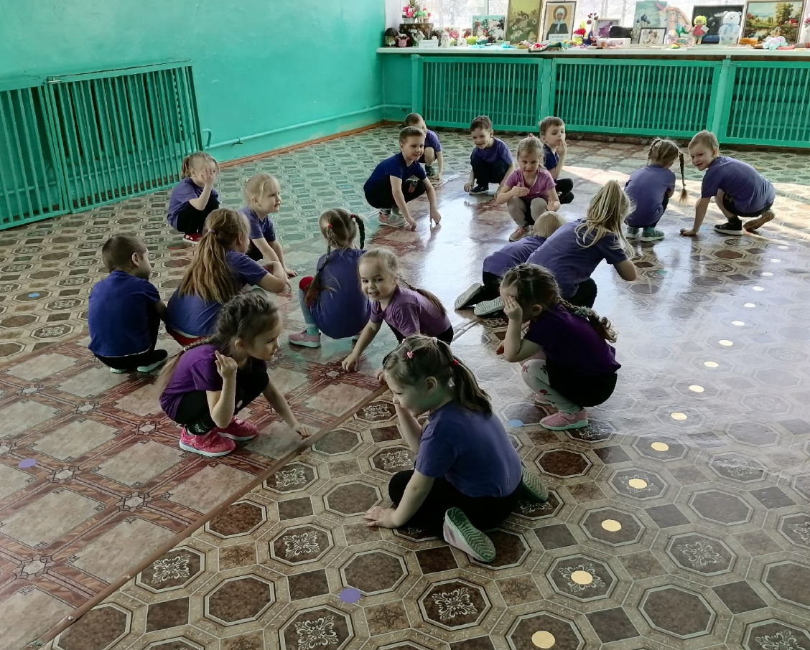
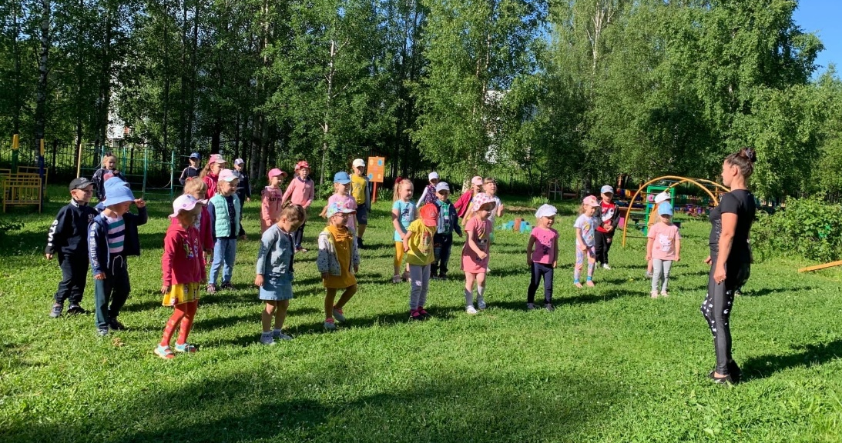
третий этап- творческое самовыражение
в движении под музыку.

Slide 15
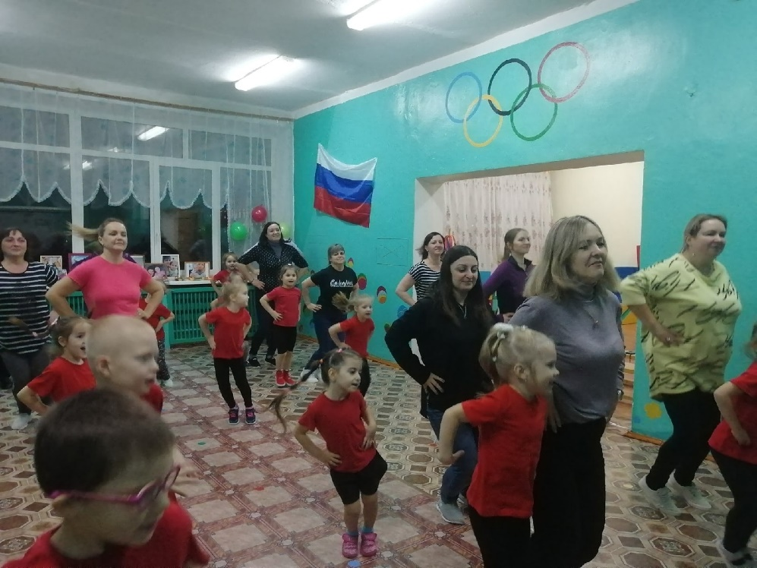
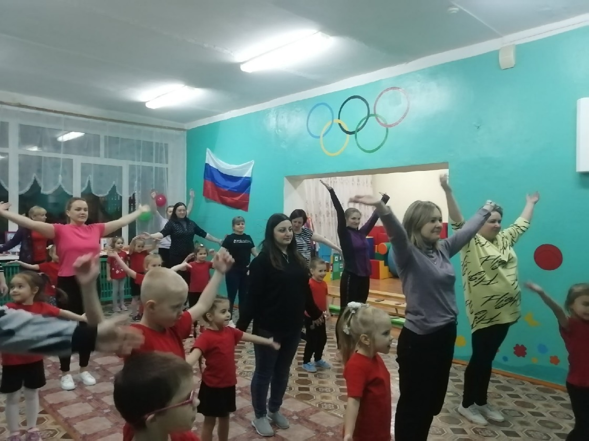
Использование ритмической гимнастики в спортивных праздниках и развлечениях
создает благоприятный эмоциональный тонус и настроение!
Особенно если дети выполняют гимнастику вместе с родителями

Slide 16
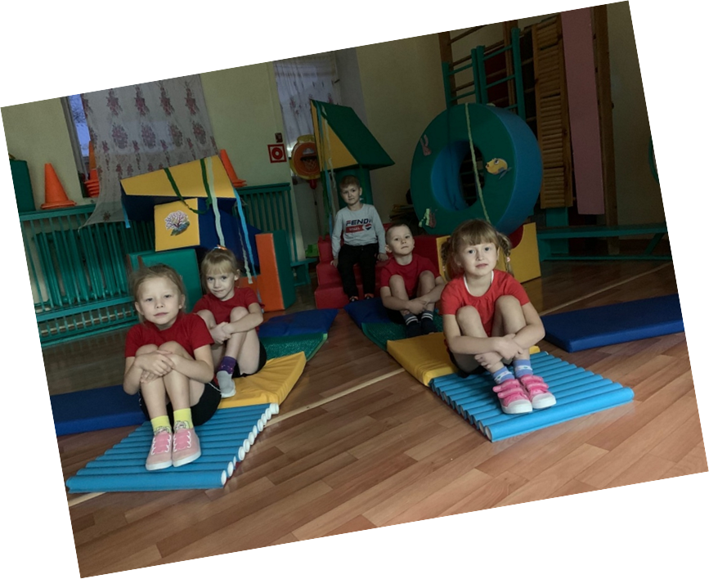
Эмиль Жак-Далькроз писал: «Когда все, что касается ритма и техники перейдет в категорию автоматического - все внимание освободится для передачи облегченного в ритм и звуки чувства».
Поэтому, достигая каких-то результатов, я провожу большую и скурпулезную работа над двигательными навыками.
Но сам процесс этой технической работы я стараюсь делать привлекательным, игровым и творческим.
.

Slide 17
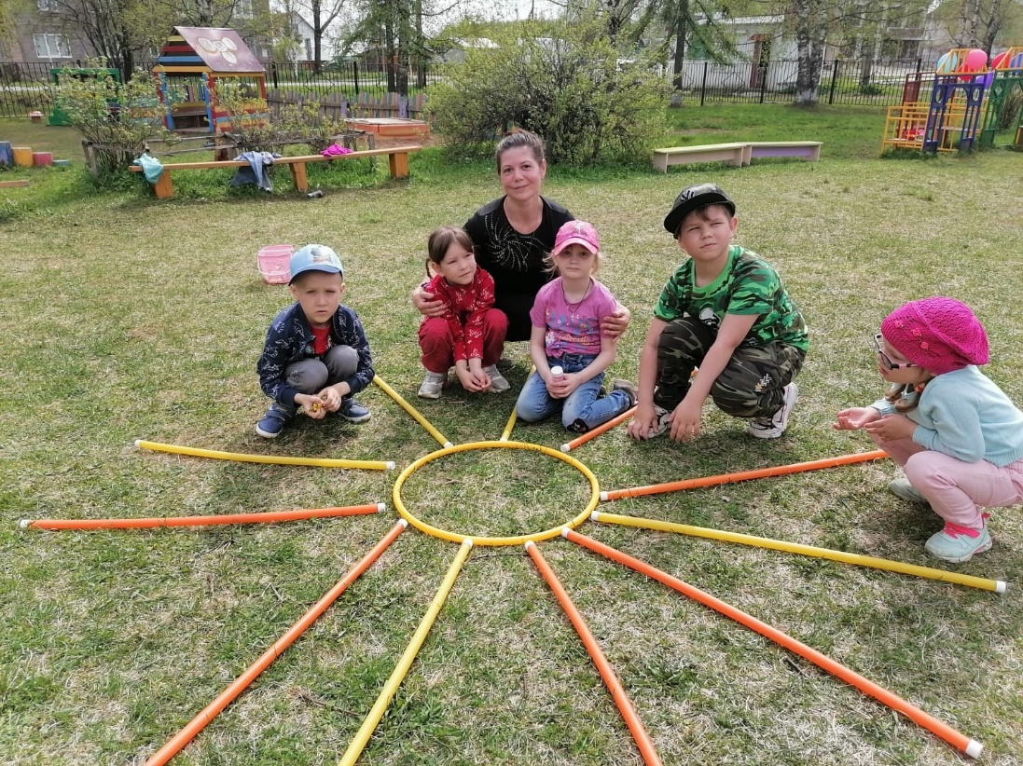
« Мы не знаем более могущественного и более благоприятного средства воздействия на жизнь и процветания всего организма, чем чувство радости…занятие ритмической гимнастики должно приносить детям радость, иначе оно теряет половину своей цели» Жак Далькроз

Slide 18
Список литературы:
Буренина А.И. Ритмическая гимнастика. – СПб., 1994.
Викулов А.Д., Бутин И.М. Развитие физических способностей детей. – Ярославль, 1996.
Глазырина Л.Д. Физическая культура дошкольникам – М., 1999.
Глазырина Л.Д., Овсянкин В.А. Методика физического воспитания детей дошкольного возраста. – М., 1999.
Голицына Н.С. Нетрадиционные занятия физкультурой в дошкольном образовательном учреждении. – М., 2006.
Колодицкий Г.А. Музыкальные игры, ритмические упражнения и танцы для детей. – М., 1997.
Мавромати Д. Упражнения художественной гимнастики. – М., 1972.
Максимова Н.Н., Комарова О.Ф. и др. Хочу быть здоровым. – Вологда, 1999.
Рунова М.А. Двигательная активность ребенка в детском саду. М., 2000.
Сайкина Е.Г., Фирилева Ж.Е. Са-Фи-Дансе. СПБ., 2000.
Смирнов Р.И. Физкультура для дошкольников. – М., 2007.
Шебеко В.Н., Шишкина В.А., Ермак Н.Н. Методика физического воспитания в дошкольных учреждениях. – Минск., 1998.
Шустова А.И. Физическое воспитание детей дошкольного возраста. – М., 1982.
Интернетисточники.

Slide 19
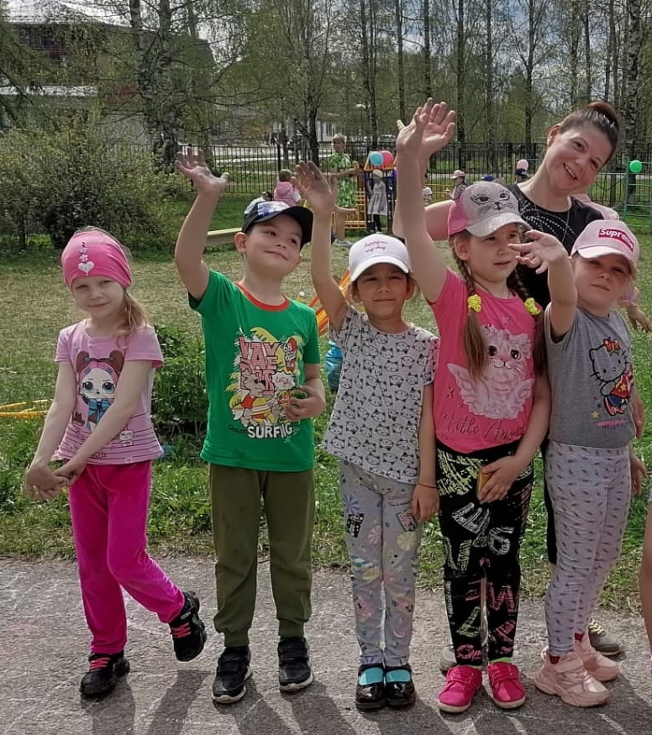
Спасибо за внимание!

